Slide 1
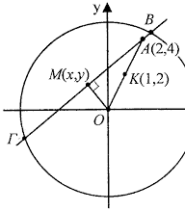
ΜΑΘΗΜΑΤΙΚΑ Γ κατ. Επανάληψη στον ΚΥΚΛΟ
Τάσος Ευαγόρου
Α’ Λύκειο Εθν. Μακ. Πάφος

Slide 2
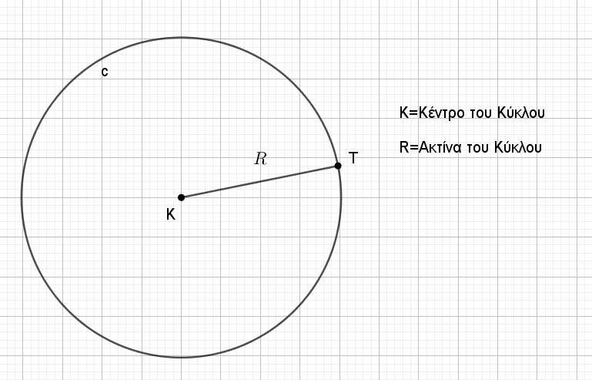
ΟΡΙΣΜΟΣ Κύκλος ονομάζεται ο γεωμετρικός τόπος των σημείων 𝛵 του επιπέδου, τα οποία απέχουν σταθερή απόσταση 𝑅 από σταθερό σημείο 𝛫 του επιπέδου. Το σταθερό σημείο 𝛫 ονομάζεται κέντρο και η σταθερή απόσταση 𝑅 ονομάζεται ακτίνα του κύκλου.

Slide 3
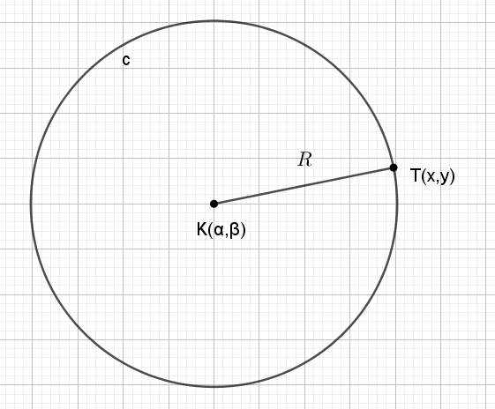
Εξίσωση Κύκλου με Κ(α,β) και ακτίνα R
Η εξίσωση του κύκλου με κέντρο Κ(α,β) και ακτίνα R θα δίνεται πάντα από την εξίσωση:
$${\left(x−α\right)}^{2}+{\left(y−β\right)}^{2}=R^{2}$$
Απόδειξη: Έστω ο Κύκλος με κέντρο Κ(α,β) και ακτίνα R.
Από τον τύπο της απόστασης μεταξύ 2 σημείων θα έχουμε
$$\left(ΚΤ\right)=\sqrt{{\left(x−α\right)}^{2}+{\left(y−β\right)}^{2}}$$
Άρα από την πιο πάνω σχέση προκύπτει:
$$R=\sqrt{{\left(x−α\right)}^{2}+{\left(y−β\right)}^{2}}⇒$$
$${\left(x−α\right)}^{2}+{\left(y−β\right)}^{2}=R^{2}$$

Slide 4
Εννοείται πως στην περίπτωση που το κέντρο του κύκλου μας ταυτίζεται με την αρχή των αξόνων, δηλαδή Κ(0,0) τότε η εξίσωση του κύκλου θα δίνεται από την σχέση:
$$x^{2}+y^{2}=R^{2}$$

Slide 5
Η εξίσωση $x^{2}+y^{2}+2gx+2fy+c=0.$
Πρόταση:
H πιο πάνω εξίσωση θα παριστάνει κύκλο με κέντρο $K(−g,−f)$, με ακτίνα $R=\sqrt{g^{2}+f^{2}−c}, αν και μόνον αν g^{2}+f^{2}−c>0$
Απόδειξη της πιο πάνω πρότασης:

Slide 6
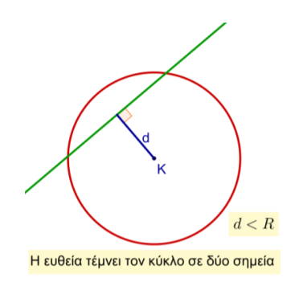
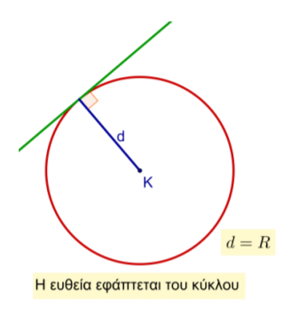
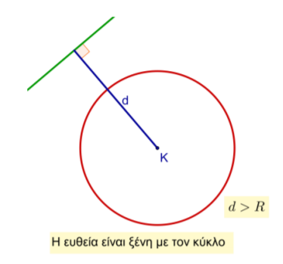
ΘΕΣΗ ΕΥΘΕΙΑΣ ΚΥΚΛΟΥ

Slide 7
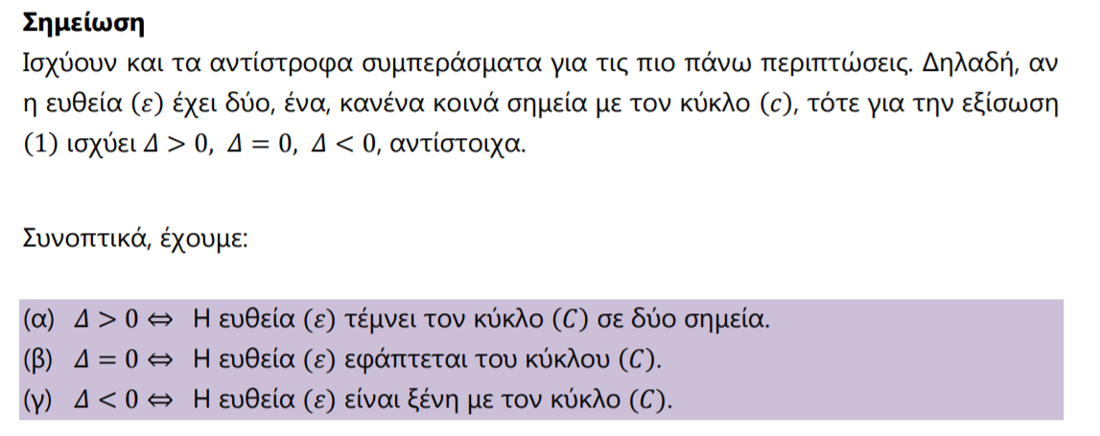
Έστω ο ΄Κ:$x^{2}+y^{2}+2gx+2fy+c=0$ και η ευθεία $y=λx+β.$ Εάν αντικαταστήσουμε την ευθεία πάνω στον κύκλο τότε θα δημιουργήσουμε μία 2^{ου} βαθμού εξίσωση η οποία:

Slide 8
Εξίσωση Εφαπτομένης Κύκλου Σε Σημείο του
Σε αυτή την περίπτωση δουλεύουμε όπως δουλεύουμε
Για κάθε καμπύλη που μας ζητείται να βρούμε εξίσωση
εφαπτομένης. Δηλαδή, θα βρούμε τη κλίση της εφαπτο-
μένης με χρήση παραγώγου ($\frac{dy}{dx}$) και ακολούθως θα
Χρησιμοποιήσουμε το γνωστό τύπο :
$$y−y_{1}=λ(x−x_{1})$$
Εναλλακτικά θα μπορούσαμε να βρούμε την κλίση του ΚΑ(σχήμα)
ακολούθως αφού το ΚΑ$⊥$εφ/νη , μπορούμε να βρούμε την κλίση
της εφαπτομένης και πάλι $y−y_{1}=λ(x−x_{1})$ και έχουμε την
εξίσωση της εφαπτομένης.

Slide 9
Εφαπτόμενες Κύκλου που Άγονται από σημείο εκτός Κύκλου
Ζητούμενο: Να βρεθούν οι εξισώσεις των 2 ΕΦΑΠΤΟΜΕΝΩΝ που
Άγονται από ένα σημείο Α προς τον κύκλο
Τρόποι Εργασίας:
Θεωρούμε την ευθεία εφαπτομένη $y=λx+β$ και άρα ψάχνουμε
Να βρούμε 2 τιμές για το λ και 2 τιμές για το β (Αφού οι εφ/νες
είναι 2). Αντικαθιστούμε το σημείο Α πάνω στην ευθεία (άρα έχω
1 εξίσωση με αγνώστους λ,β) και κατά 2^{ο} αντικαθιστούμε την
ευθεία στον κύκλο όπου προκύπτει μία 2^{ου} βαθμού εξίσωση της
οποίας θέτω Δ=0. Άρα θα βρούμε 2 τιμές για λ και β και έτσι έχουμε
Βρεί τις 2 εφαπτομένες.
2. Θεωρούμαι την ευθεία εφαπτομένη $y=λx+β$ και άρα ψάχνουμε
Να βρούμε 2 τιμές για το λ και 2 τιμές για το β (Αφού οι εφ/νες
είναι 2). Αντικαθιστούμε το σημείο Α πάνω στην ευθεία (άρα έχω
1 εξίσωση με αγνώστους λ,β). Η 2^{η} εξίσωση με λ, β θα προκύψει εάν βρούμε
την απόσταση του κέντρου από την ευθεία d και την βάλουμε ίση με R.

Slide 10
ΠΡΟΣΟΧΗ!!!
Σε κάθε περίπτωση θα πρέπει να βρούμε 2 εφαπτόμενες.
Τί γίνεται εάν μετά από τις πράξεις μας εμείς βρούμε 1 τιμή του λ και αντίστοιχα μία του β.
Σε αυτή την περίπτωση (εάν είμαστε σωστοί στις πράξεις μας) η άλλη εφαπτομένη θα είναι κάθετη στον άξονα χ και άρα η κλίση της δεν θα ορίζεται γι’ αυτό και δεν μπορέσαμε να την βρούμε στις πράξεις μας!!!

Slide 12
ΘΕΣΕΙΣ 2 ΚΥΚΛΩΝ
Από την Ευκλείδεια Γεωμετρία έχουμε μάθει πως 2 κύκλοι ,μπορούν να έχουν 5 διαφορετικές θέσεις μεταξύ τους.
Ξένοι εξωτερικά
Εφάπτονται εξωτερικά
Τέμνονται σε 2 σημεία
Εφάπτονται εσωτερικά
Ξένοι εσωτερικά

Slide 13
Ξένοι Εξωτερικά

Slide 14
Εφάπτονται Εξωτερικά

Slide 15
Τέμνονται σε 2 σημεία

Slide 16
Εφάπτονται Εσωτερικά

Slide 17
Ξένοι Εσωτερικά

Slide 18
Άλγεβρα και Θέσεις 2 Κύκλων
Ας υποθέσουμε πως οι 2 κύκλοι μας δίνονται από τις εξισώσεις:
$x^{2}+y^{2}+2g_{1}x+2f_{1}y+c_{1}=0$ και $x^{2}+y^{2}+2g_{2}x+2f_{2}y+c_{2}=0$
τότε η λύση του συστήματος των 2 πιο πάνω εξισώσεων θα μας δώσει τη θέση των 2 κύκλων εάν τέμνονται εάν εφάπτονται ή εάν είναι ξένοι.
Προσοχή όμως. Δεν θα μας δώσει εάν εφάπτονται εξωτερικά ή εσωτερικά ούτε εάν είναι ξένοι εσωτερικά ή εξωτερικά.
Εάν αφαιρέσουμε τους 2 κύκλους τότε αφού θα φεύγουν τα $x^{2} και y^{2}$ θα προκύψει μία εξίσωση 1^{ου} βαθμού η οποία ως γνωστό παριστάνει εξίσωση ευθείας. Η ευθεία αυτή ανάλογα με τη θέση των 2 κύκλων θα παριστάνει:

Slide 19
Ριζικό Άξονα των 2 κύκλων εάν είναι ξένοι εξωτερικά
Κοινή Εφαπτομένη στο σημείο επαφής εάν εφάπτονται εξωτερικά
Κοινή Χορδή εάν τέμνονται
Κοινή εφαπτομένη εάν εφάπτονται εσωτερικά
Ριζικός Άξονας εάν είναι ξένοι εσωτερικά
(Ριζικός άξονας εξηγούμε τί είναι στην διαφάνεια. 23)

Slide 20
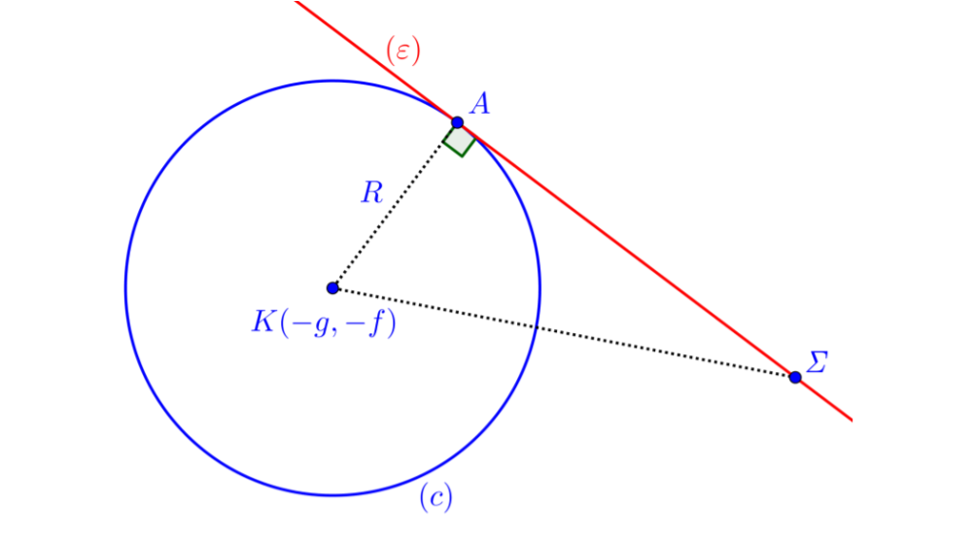
Μήκος Εφαπτόμενου Τμήματος
Από το σχήμα βλέπουμε πως το τρίγωνο
ΑΚΣ είναι ορθογώνιο και άρα εφαρμόζεται
το Πυθαγόρειο Θεώρημα.
$${\left(ΣΑ\right)}^{2}={\left(ΣΚ\right)}^{2}−{\left(ΑΚ\right)}^{2}$$
$${\left(ΣΑ\right)}^{2}={\left(x_{1}+g\right)}^{2}+{\left(y_{1}+f\right)}^{2}−R^{2}=$$
$$x_{1}^{2}+2gx+g^{2}+y_{1}^{2}+2fy_{1}+f^{2}−(g^{2}+f^{2}−c)$$
=$x_{1}^{2}+y_{1}^{2}+2gx_{1}+2fy_{1}+c$
$$\left(ΣΑ\right)=\sqrt{x_{1}^{2}+y_{1}^{2}+2gx_{1}+2fy_{1}+c}$$

Slide 21
Δύναμη Σημείου ως προς Κύκλο
Αποδεικνύεται πολύ εύκολα (με χρήση όμοιων τρ.)
πως το γινόμενο $\left(ΣΑ\right)\left(ΣΒ\right)={\left(ΣΓ\right)}^{2}.$
Όμως το ${\left(ΣΓ\right)}^{2}={\left(ΣΚ\right)}^{2}−R^{2}$.
Θα λέμε πως ο αριθμός ${Δ_{κ}\left(Σ\right)=\left(ΣΚ\right)}^{2}−R^{2}$
Ονομάζεται Δύναμη του σημείου Σ ως προς
Τον Κύκλο.
Αν θεωρήσουμε το σημείο $Σ\left(x_{1},y_{1}\right)$ τότε με λίγες
Απλές πράξεις αποδεικνύεται πως
$$Δ_{κ}\left(Σ\right)=x_{1}^{2}+y_{1}^{2}+2gx_{1}+2fy_{1}+c$$

Slide 22
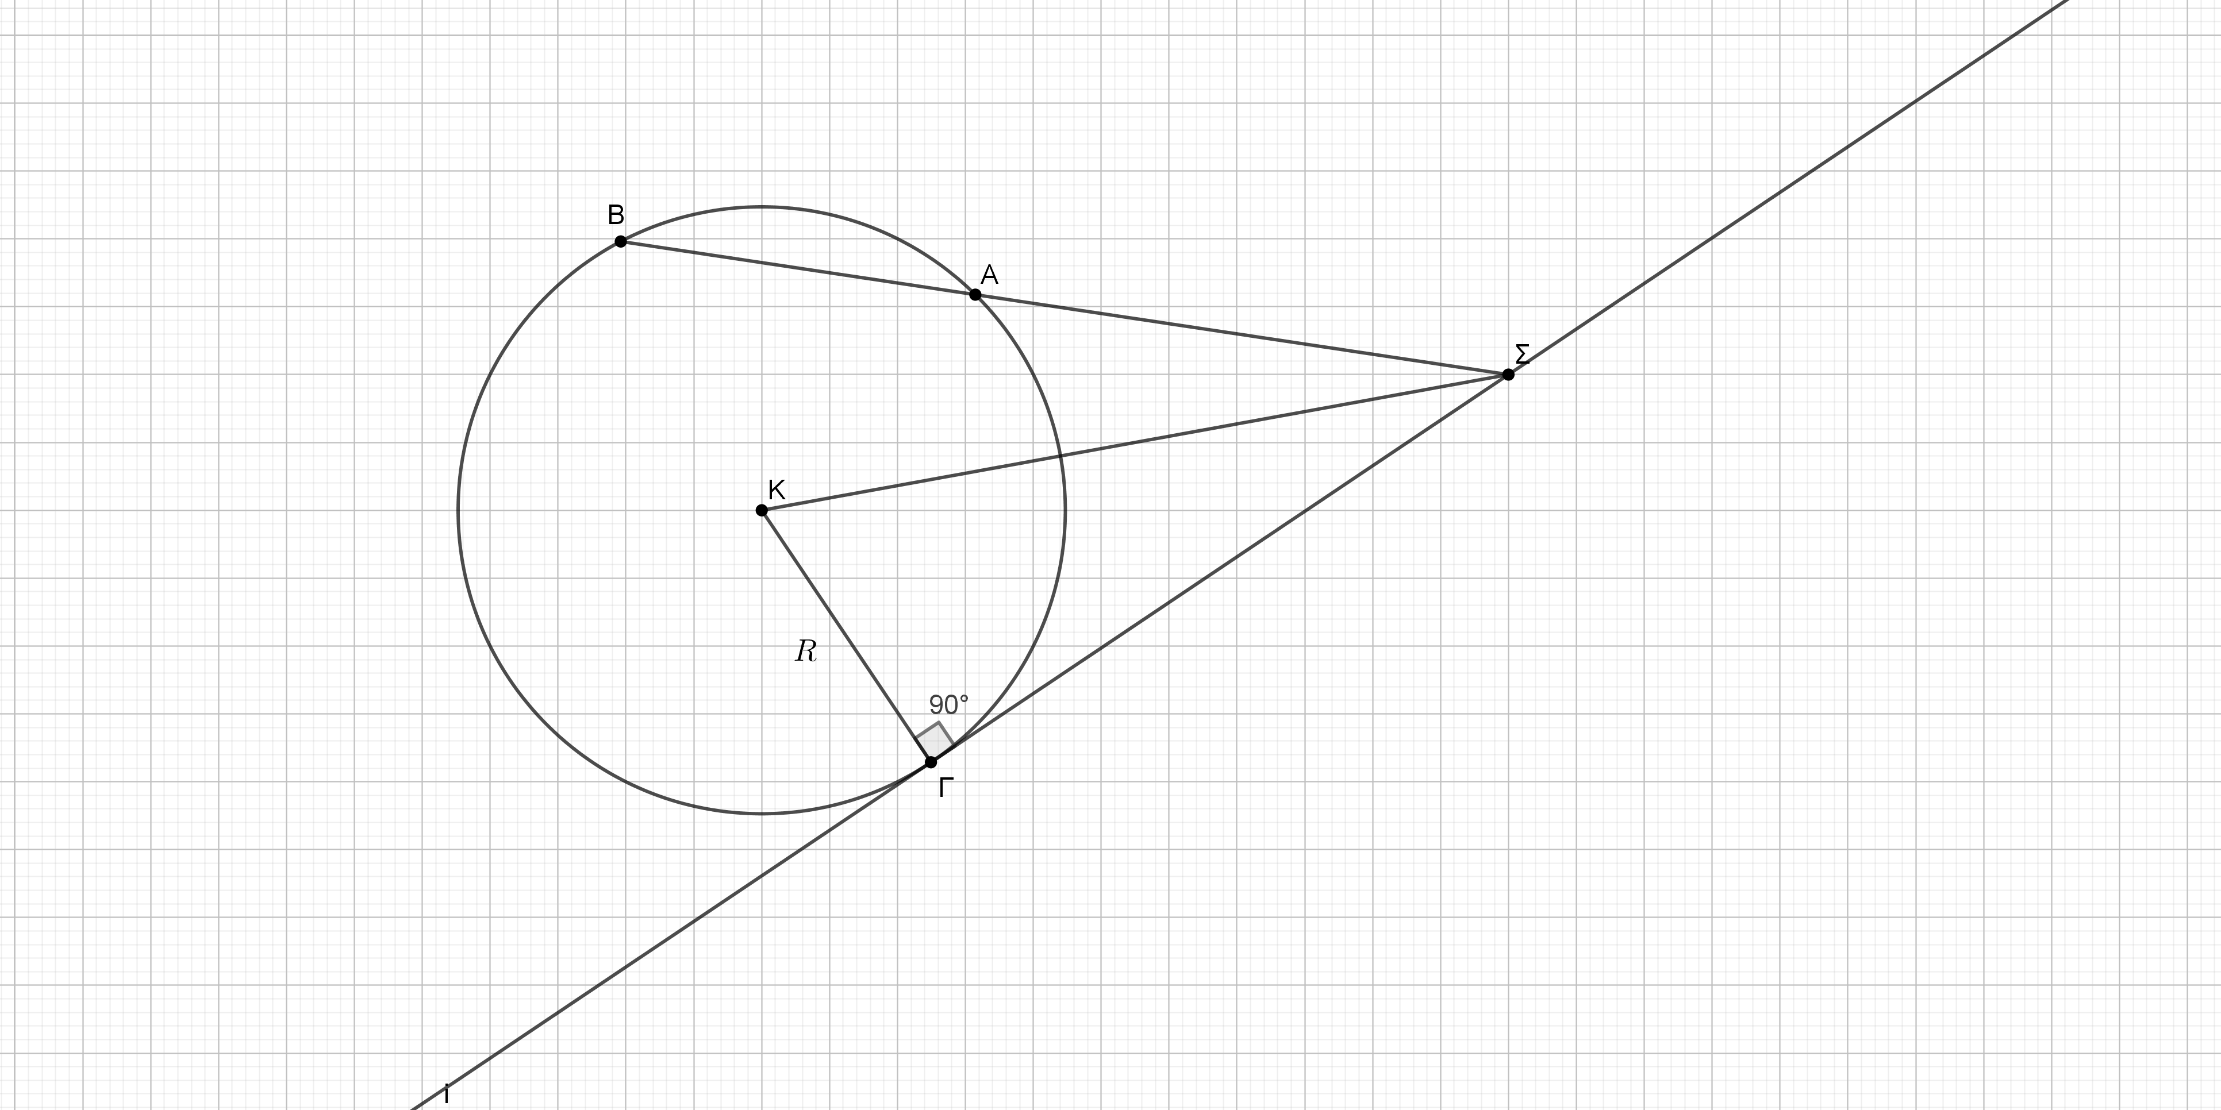
Θέση Σημείου ως προς Κύκλο
Για να βρούμε τη θέση που μπορεί να έχει ένα σημείο ως προς ένα δοσμένο κύκλο τότε αρκεί να βρούμε τη δύναμη του σημείου ως προς τον κύκλο. Αφού η δύναμη ${Δ_{κ}\left(Σ\right)=\left(ΣΚ\right)}^{2}−R^{2}$ τότε προφανώς(γιατί;) θα έχουμε τις ακόλουθες 3 περιπτώσεις:
Εάν $Δ_{κ}\left(Σ\right)$>0 τότε το Σ θα βρίσκεται εκτός του Κύκλου
Εάν $Δ_{κ}\left(Σ\right)=$0 τότε το Σ θα βρίσκεται πάνω στον Κύκλο
Εάν $Δ_{κ}\left(Σ\right)$<0 τότε το Σ θα βρίσκεται εντός του Κύκλου

Slide 23
Ριζικός Άξονας 2 Κύκλων
Ο ριζικός άξονας δύο κύκλων είναι ο γεωμετρικός τόπος (ευθεία ) των σημείων πού έχουν την ίδια δύναμη ως προς τους δύο κύκλους.
Η εξίσωση του ριζικού άξονα μπορεί να προκύψει από την αφαίρεση των εξισώσεων των κύκλων
Ο ριζικός άξονας των δύο κύκλων είναι κάθετος στην διάκεντρό τους
(Η απόδειξη υπάρχει στο βιβλίο τεύχος 3 σελ.54)

Slide 24
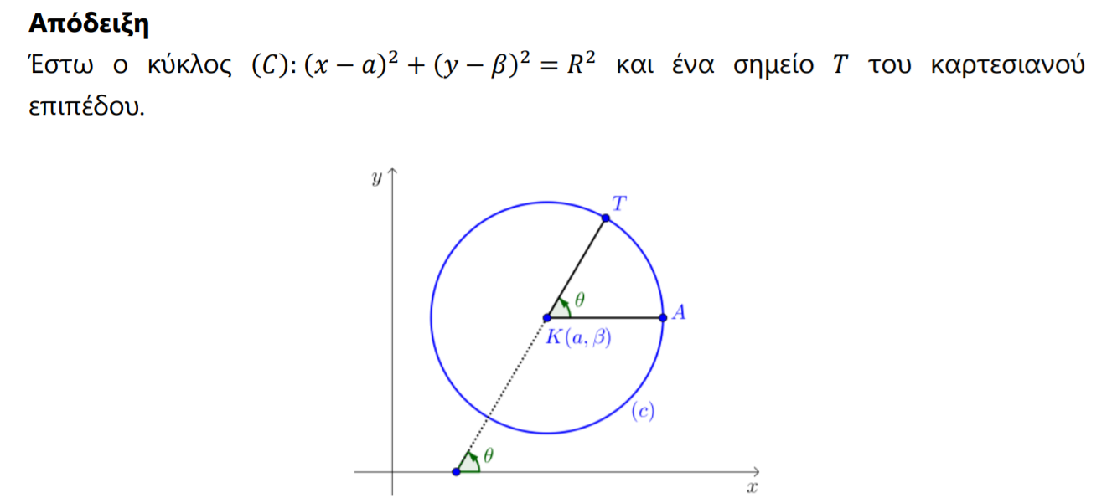
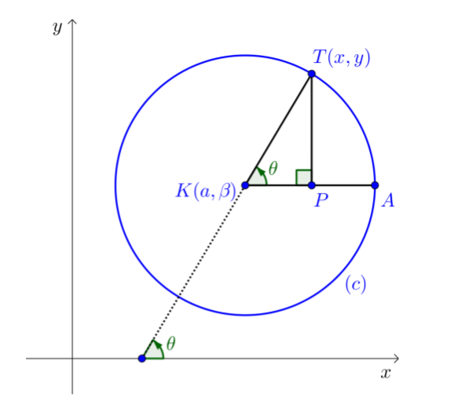
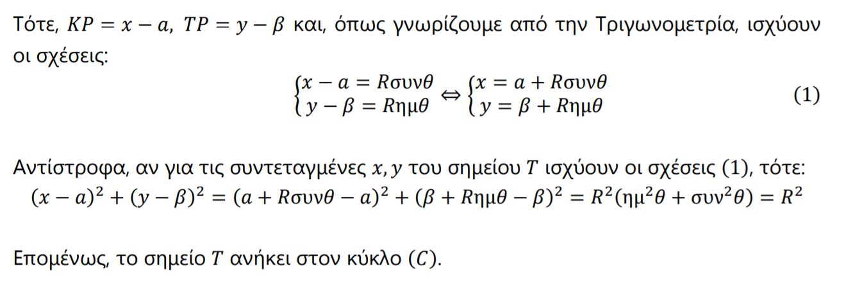
Παραμετρικές Εξισώσεις Κύκλου

Slide 25
ΣΗΜΑΝΤΙΚΟ!!!
Θα ήταν εξαιρετικό εάν κάθε μαθητής πριν προχωρήσει στη μελέτη της αναλυτικής του Κύκλου να ‘φρεσκάρει’ λίγο τη μνήμη του στην Ευκλείδεια Γεωμετρία του Κύκλου. Κάποια βασικά θεωρήματα θα μας βοηθήσουν πάρα πολύ στην επίλυση ασκήσεων καθώς θα ‘γλυτώσουμε’ από πολλές πράξεις οι οποίες πάντα ελλοχεύουν κινδύνους να κάνουμε λάθη ή απροσεξίες και να μας στοιχίσουν.
Βασικά στοιχεία κύκλου θα βρείτε:
http://archeia.moec.gov.cy/sm/264/a_gym_mathimatika_2.pdf
και
http://archeia.moec.gov.cy/sm/268/a_lyk_mathimatika_pros_1.pdf

